Slide 1
HW5_公開資訊觀測站
吳佩芩

Slide 2
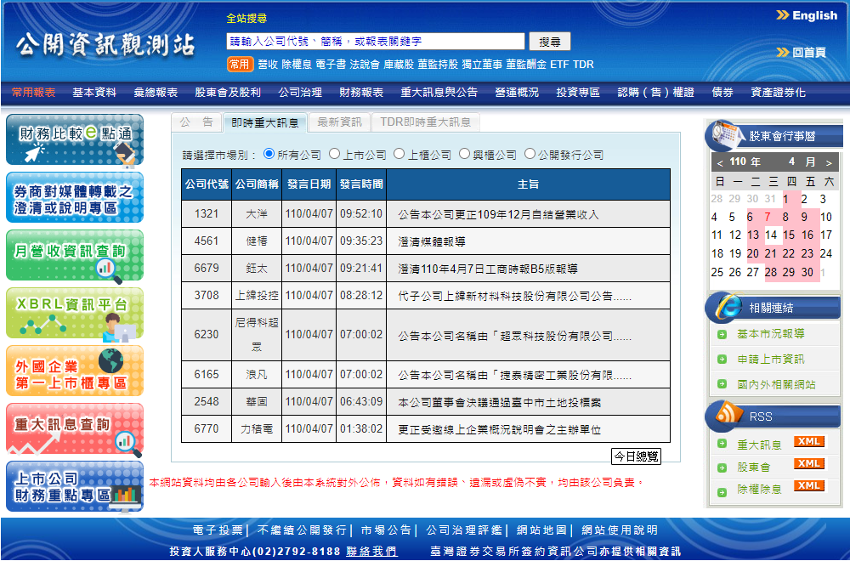
首頁配置

Slide 3
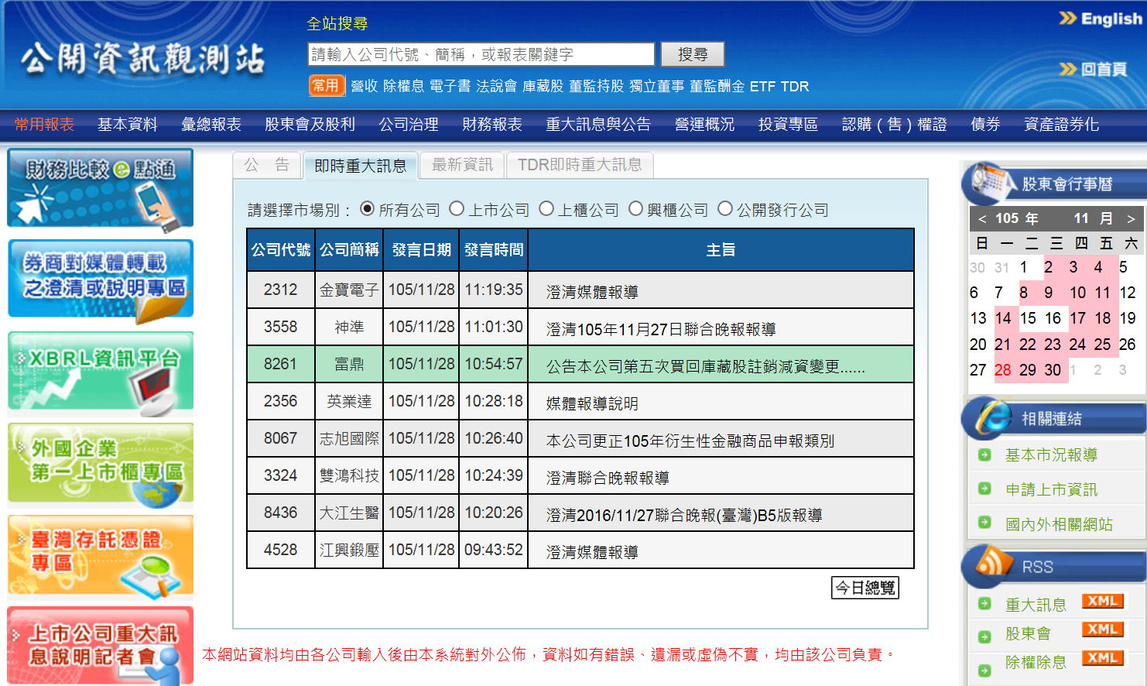
首頁上方全站搜尋列
可快速進行公司代號、簡稱或報表關鍵字檢索，並查詢個股之精華版資訊

Slide 4
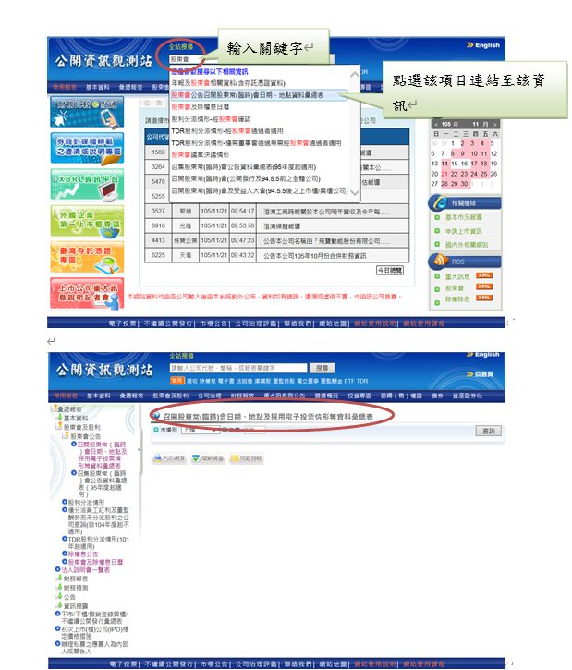
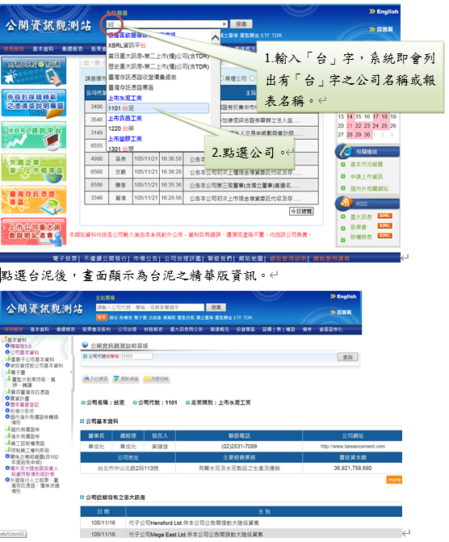

Slide 5
首頁配置

Slide 6
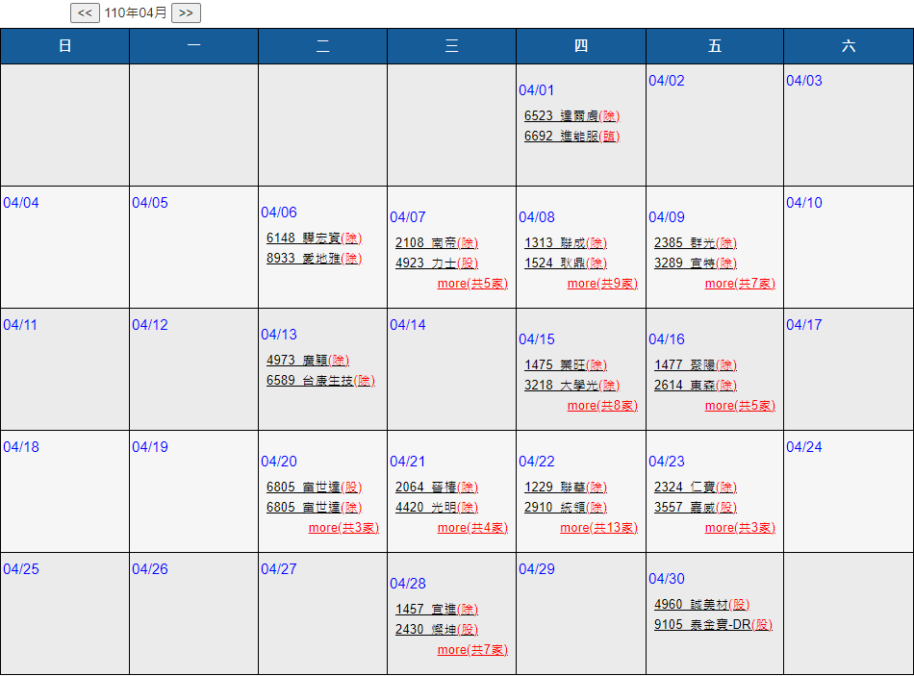
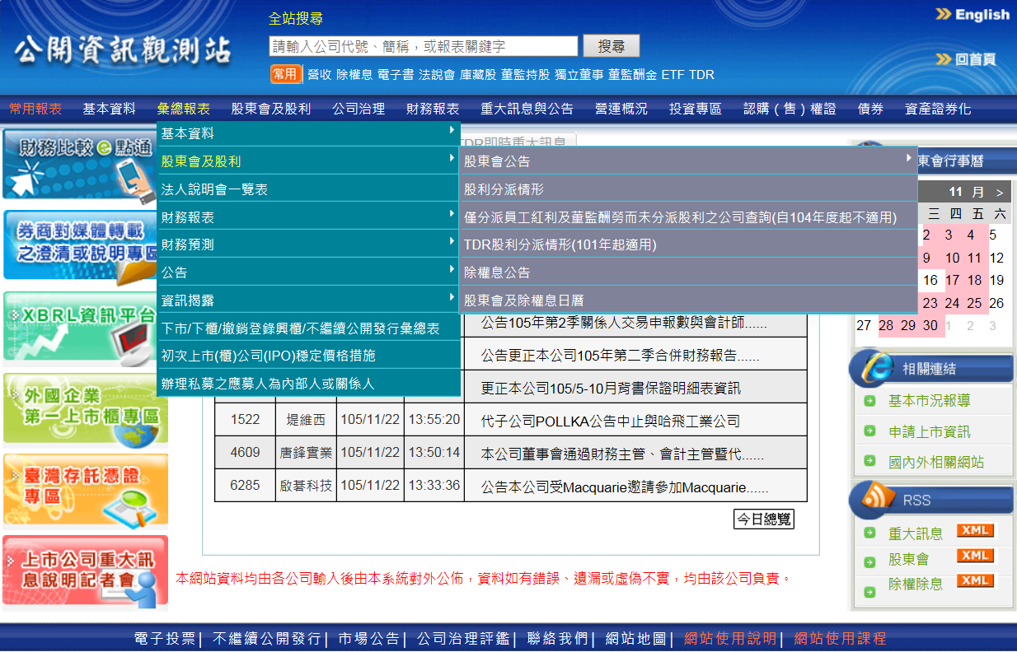
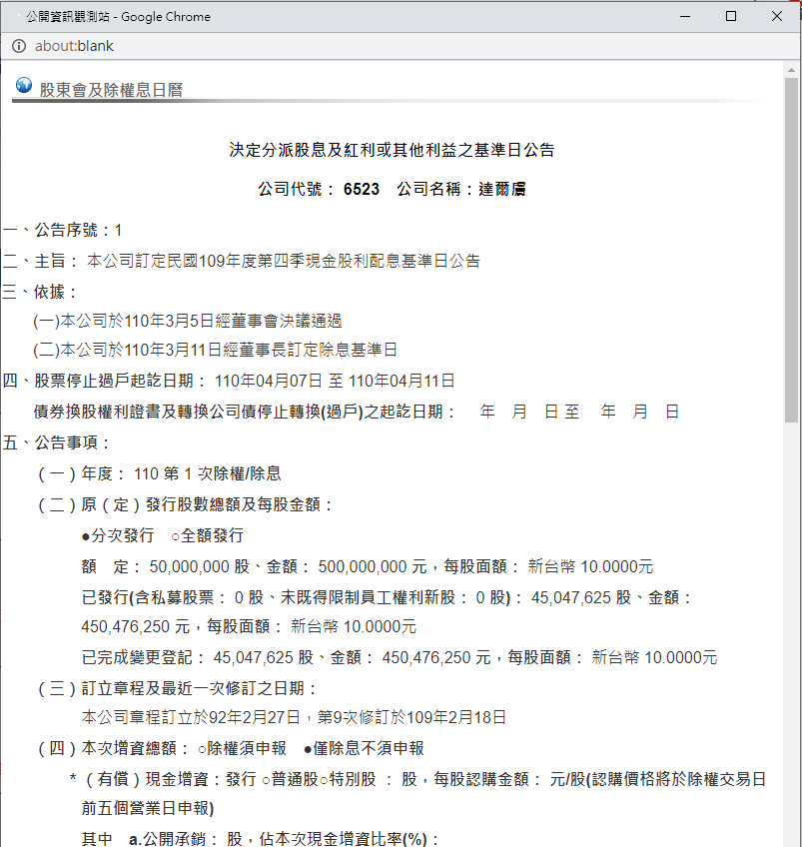

股東會及除權息日曆
首頁右方行事曆及彙總報表-股東會及股利項下，提供股東會及除權息日曆之功能。可透過此一功能，查詢當月之股東會及除權息日期

Slide 7
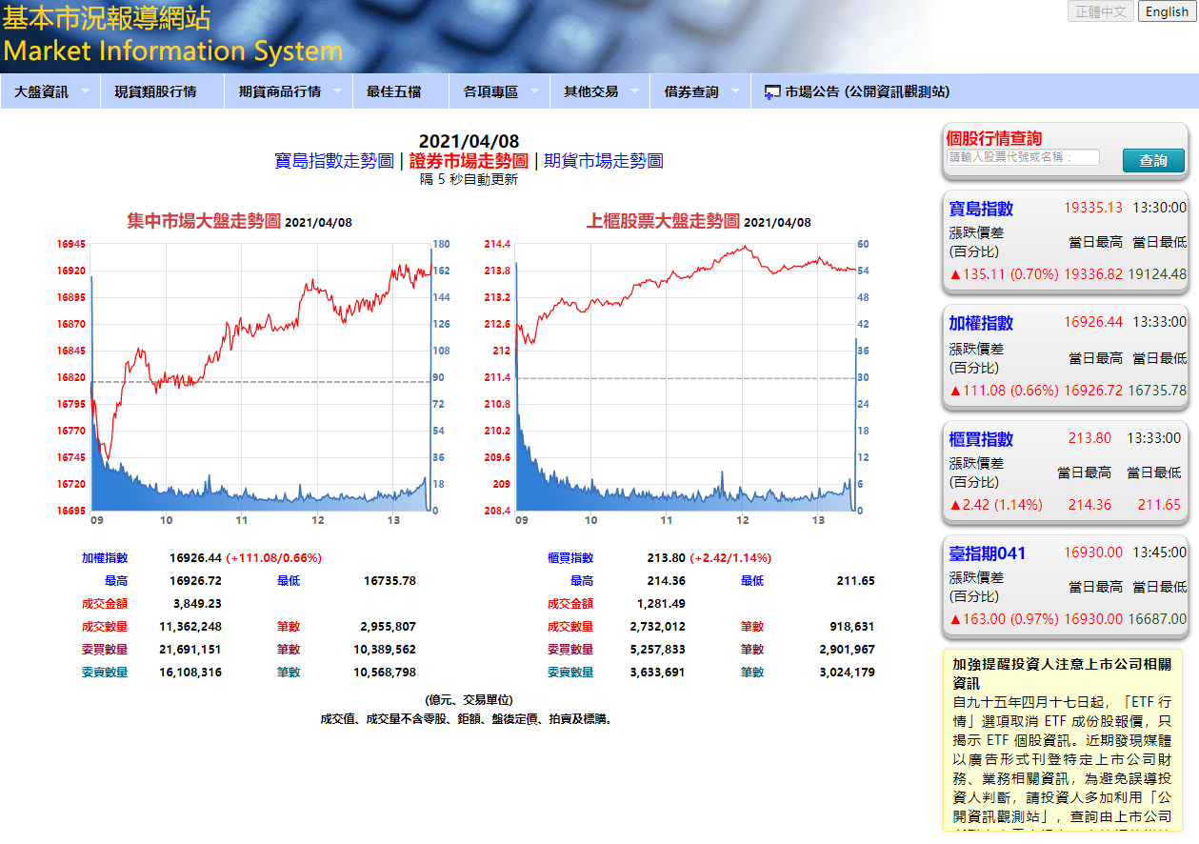
相關連結_基本市況報導
大盤走勢
個股當下行情
期貨行情
最佳五檔
ETF等行情
借券查詢
市場公告

Slide 8
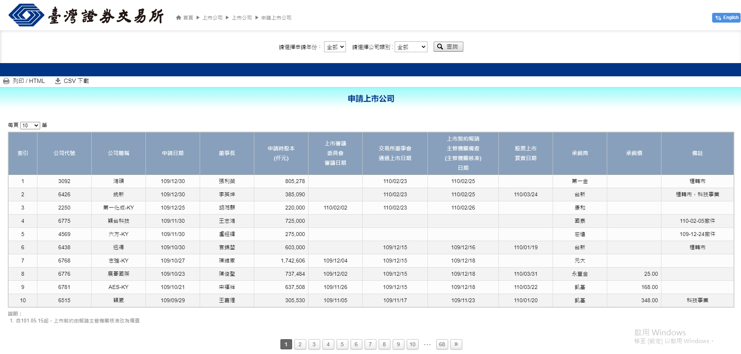
相關連結_申請上市資訊

Slide 9
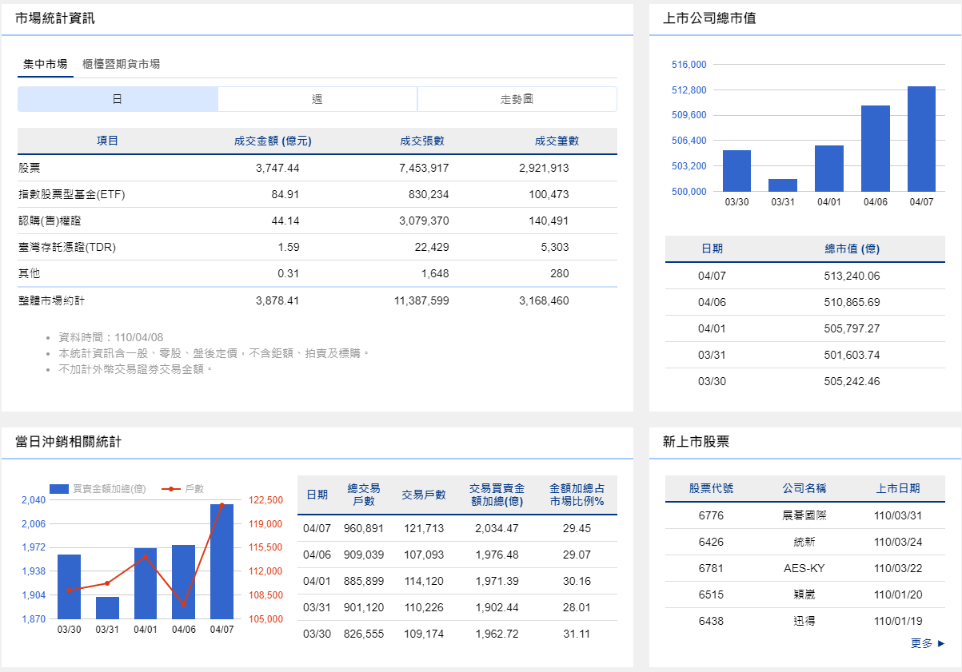
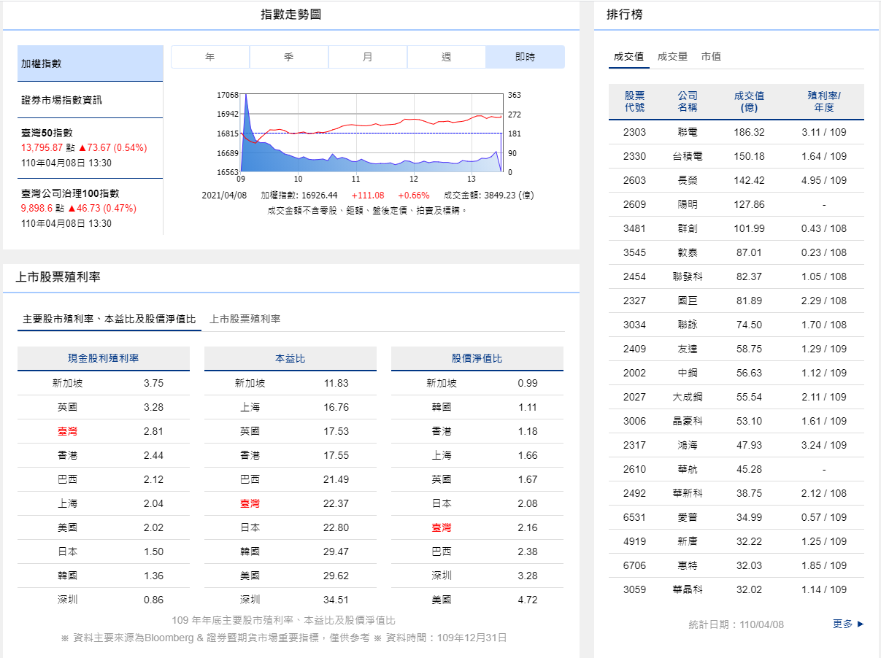
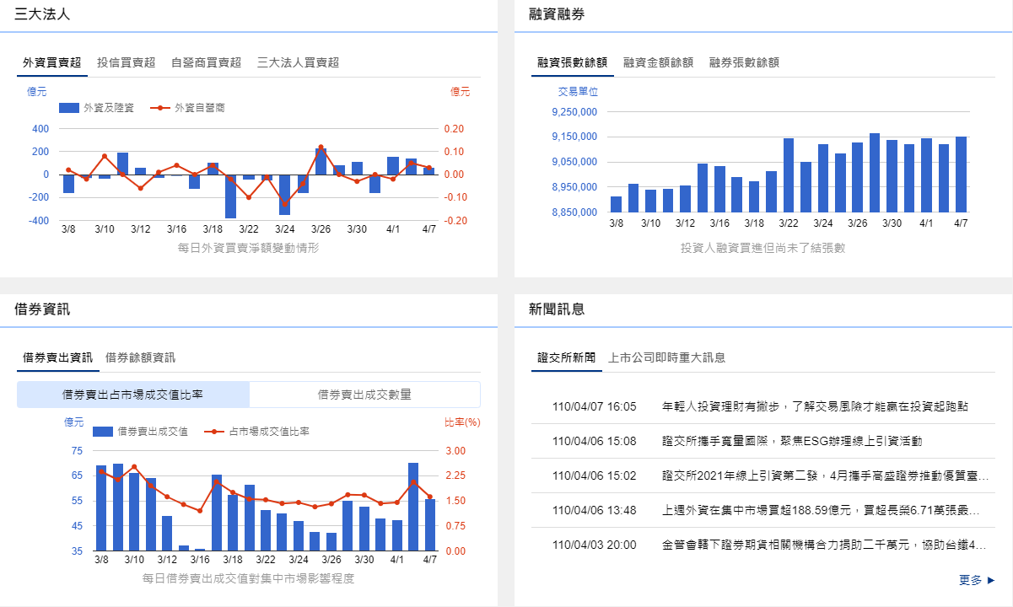
相關連結_國內外相關網站
詳細分析、各國比較

Slide 10
RSS
提供重大訊息、股東會公告（包含撤銷公告）及除權、除息公告之RSS訂閱。
可透過RSS閱讀器或outlook來訂閱即時之重大訊息及公告摘要
只要知道某資訊的 RSS 位置，就可以透過各種閱讀軟體隨時閱讀最新更新的資訊，不用再定期查閱特定網站，同時可以將自己常看的資訊來源彙整到一個單獨的介面，若要追蹤特定關鍵字的相關資訊，許多 RSS 也能夠提供自訂功能

Slide 11
首頁配置

Slide 12
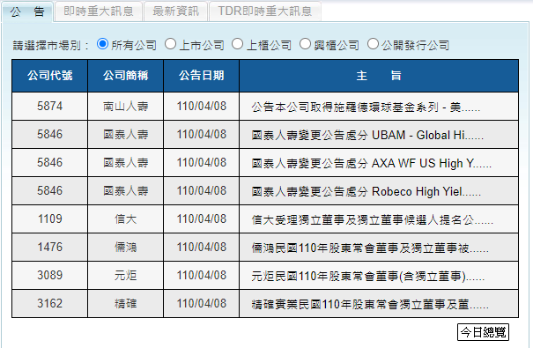
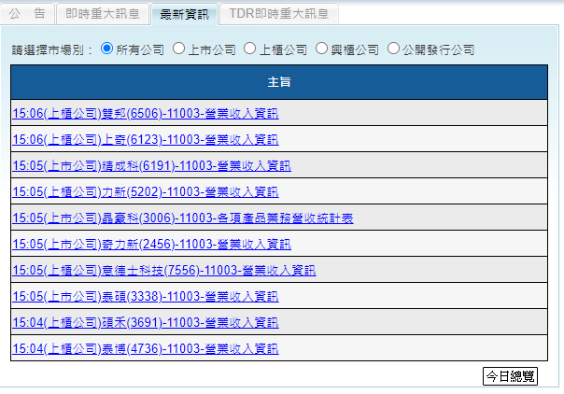
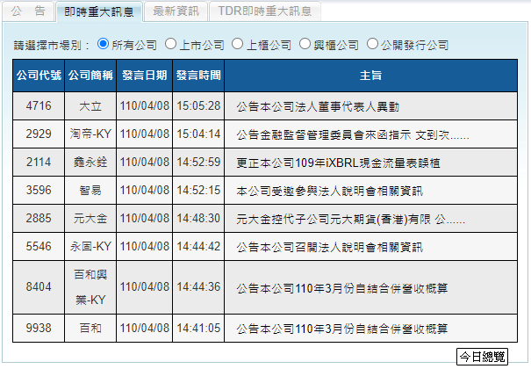
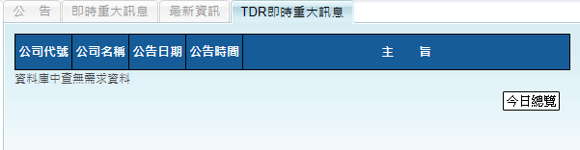
當日公告
營收資訊
即時公告
Notes:
TDR不是股票，它是一種權利證券，但享有和原股相同的權利，包括每年配股等， 它的交易單位和股票一樣，一張就是一千股。交易稅千分之一，比股票千分之三便宜

Slide 13
首頁配置

Slide 14


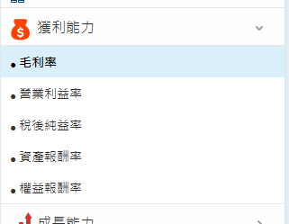
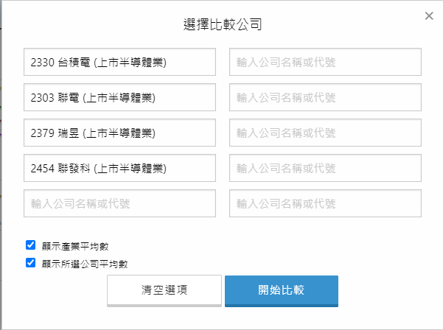
判斷基本面並繪圖的好工具
詳細數值可輸出excel檔

Slide 15
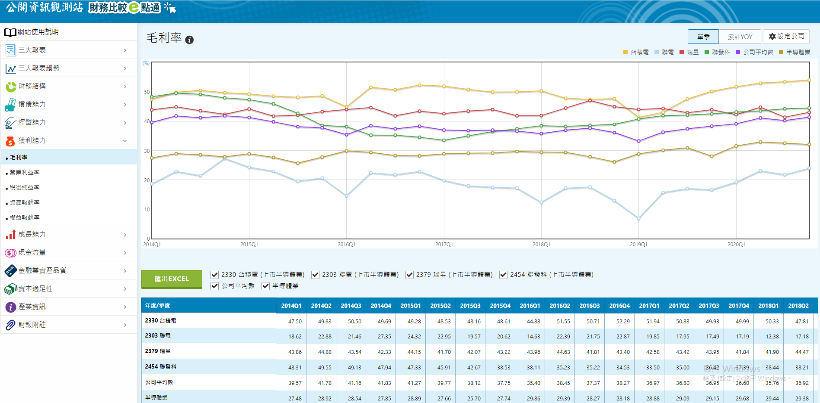

Slide 16

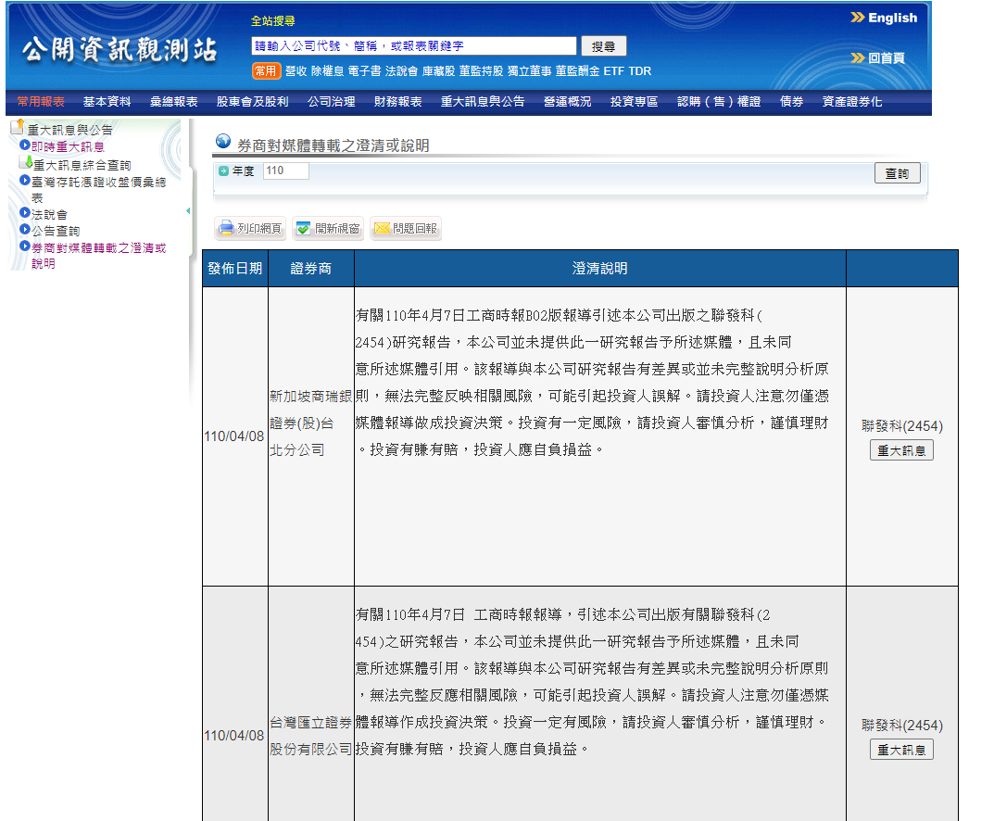
澄清媒體有誤資訊

Slide 17

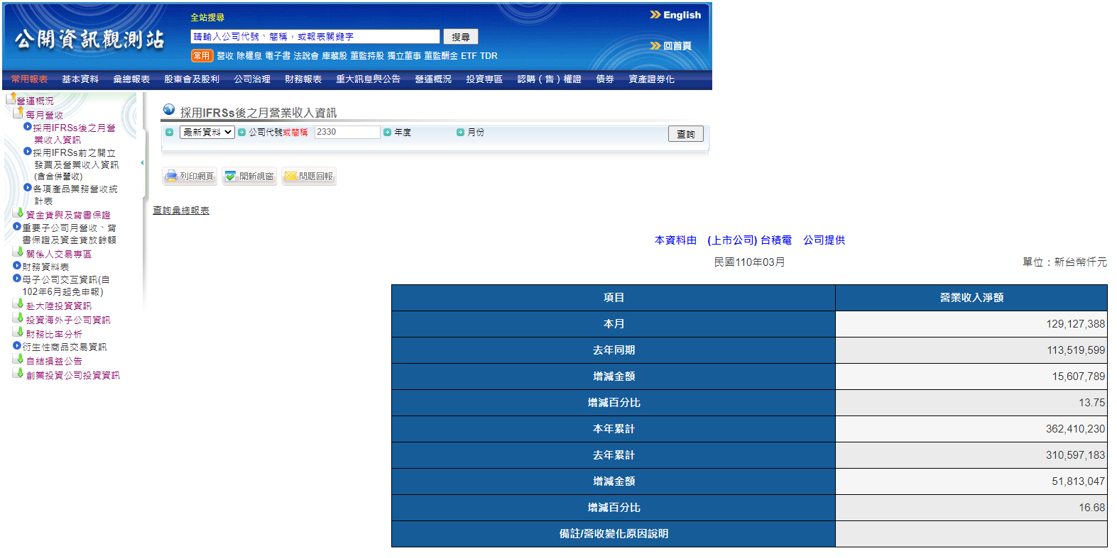

Slide 18

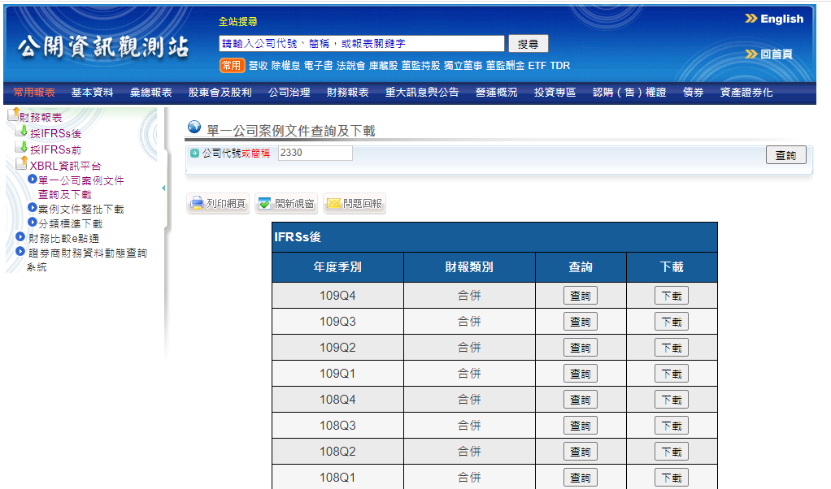
XBRL(eXtensible Business Reporting Language)可延伸商業報告語言是因應網路財務資訊揭露而發展出的數位化語言，透過將財務報告中的資料訂定標籤和分類，將這些財務資訊貼上條碼，使得電腦能夠“讀懂”報表，而且它具有良好的內建驗證機制，可以增加資料的正確性、提升資訊的品質
簡單地說，XBRL是一種可以讓財務和商業報告資料更及時、準確、經濟且有效率的準備、交換、處理和分析，以及交流的、開放式的、不局限特定操作平台的國際標準
下載下來可得html檔

Slide 19
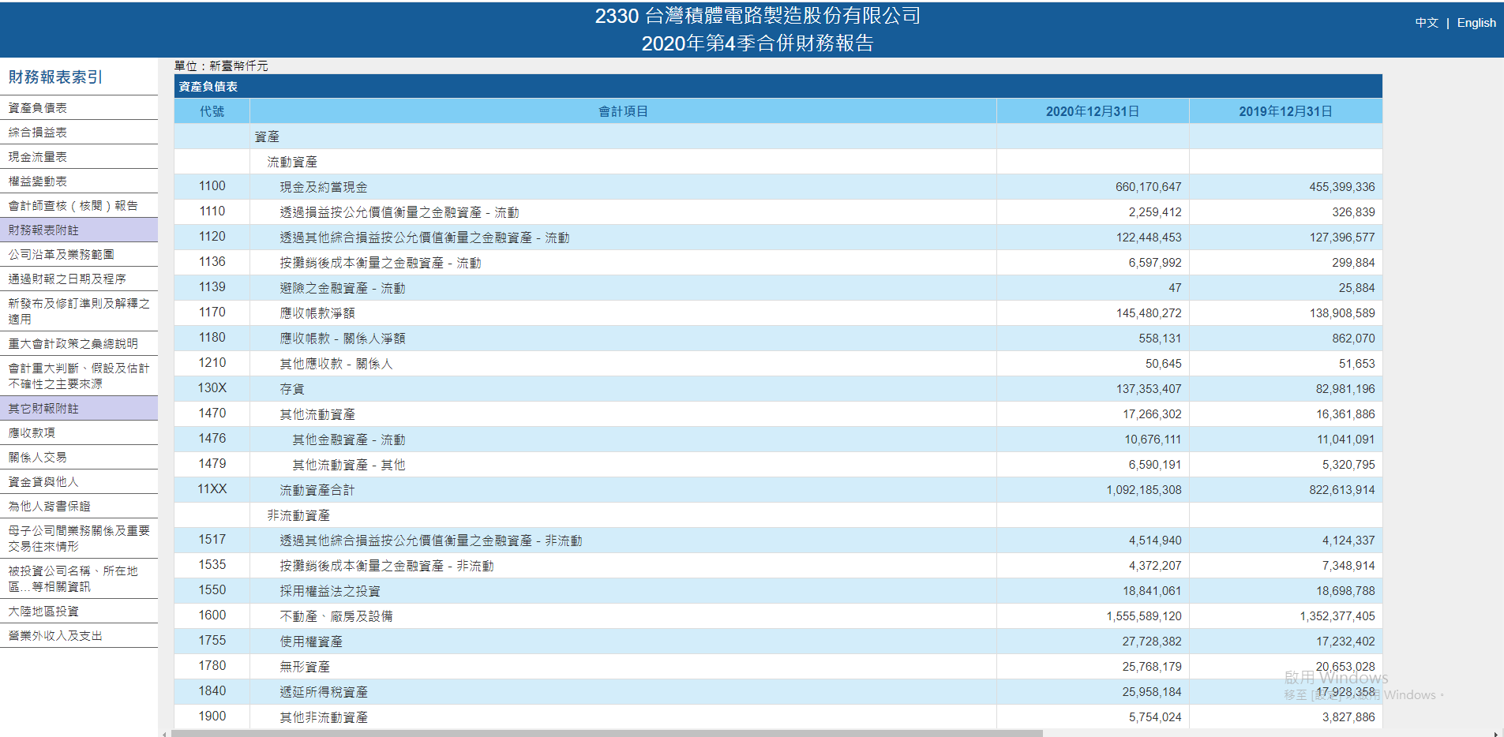

Slide 20

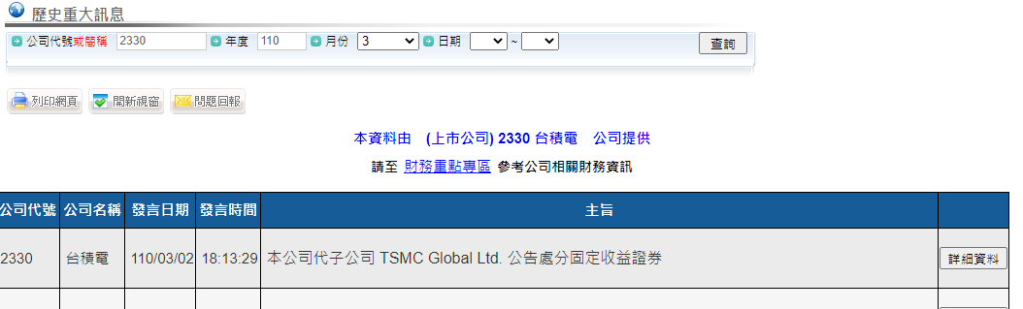


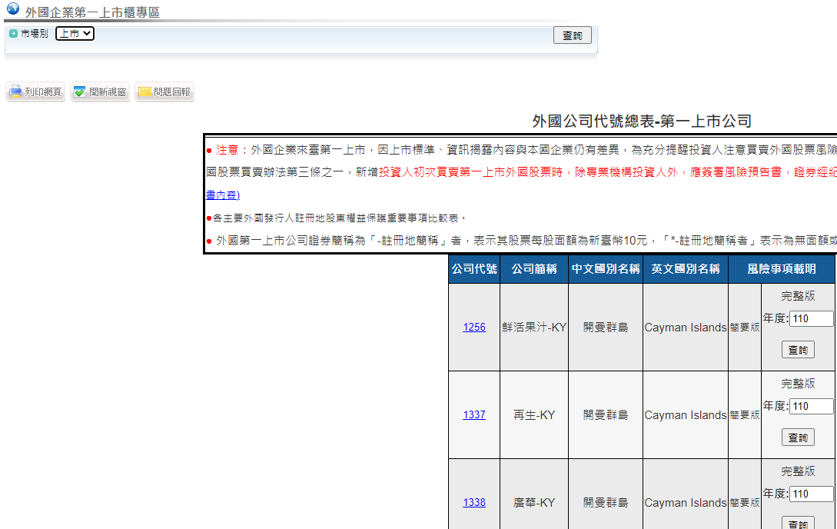
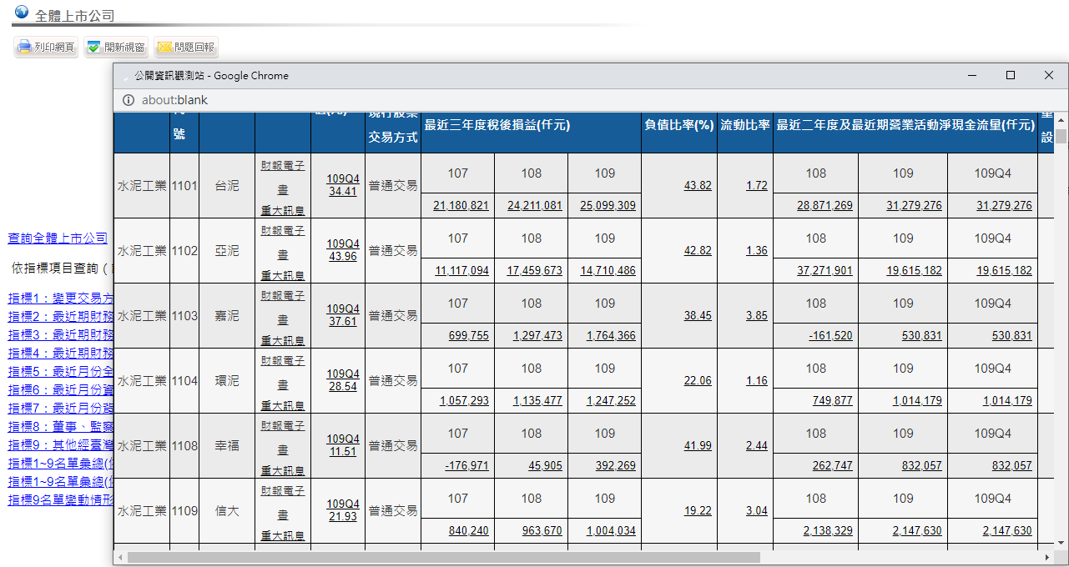

Slide 21
首頁配置

Slide 22

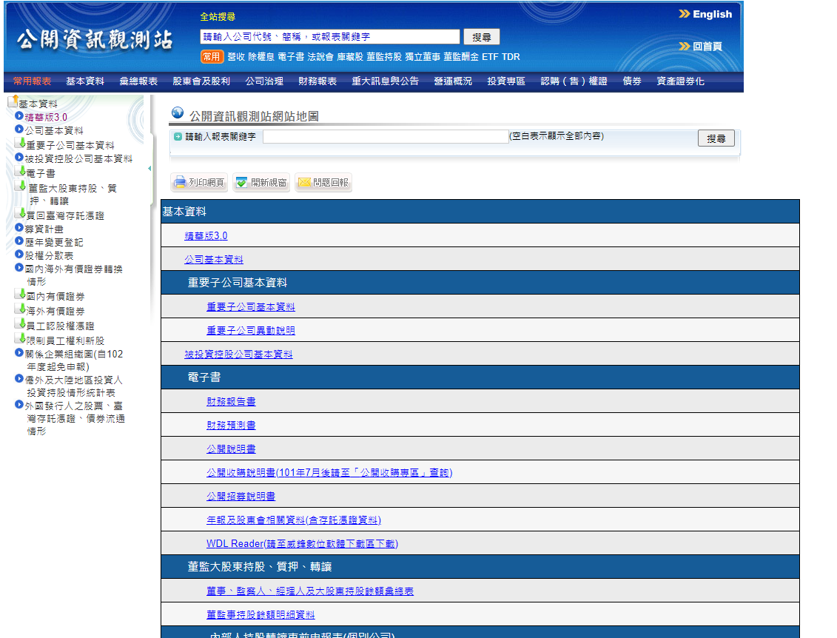
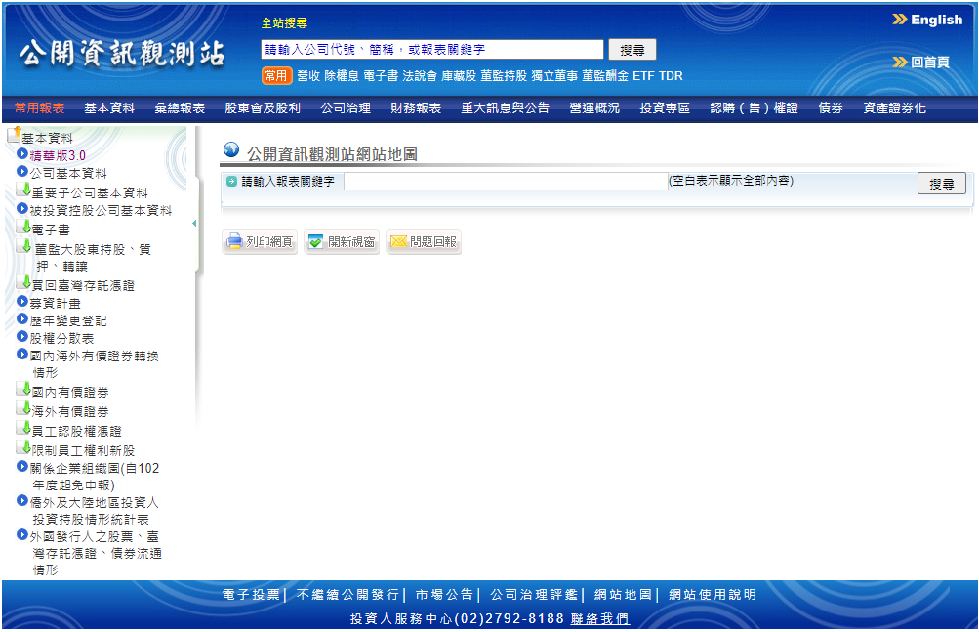
因公開資訊觀測站資訊項目繁多，除在首頁上方提供關鍵字搜尋列外，尚可點選網站地圖，瀏覽全部或輸入關鍵字搜尋資訊項目
點選搜尋，會出現所有資訊項目，可直接點選名稱連結至該項目

